Slide 1
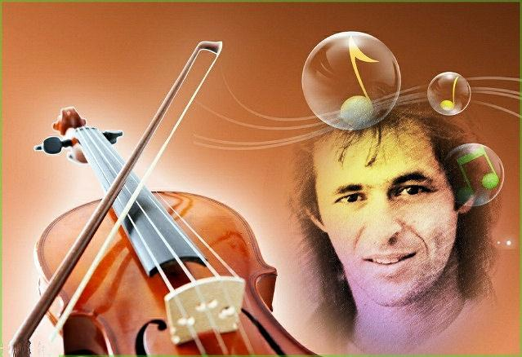


Encor
un
matin
je
Marche
seul
La
bas
tourne
les
violons
La vie Par
procuration
Jean Jacques
GOLDMAN

Slide 2
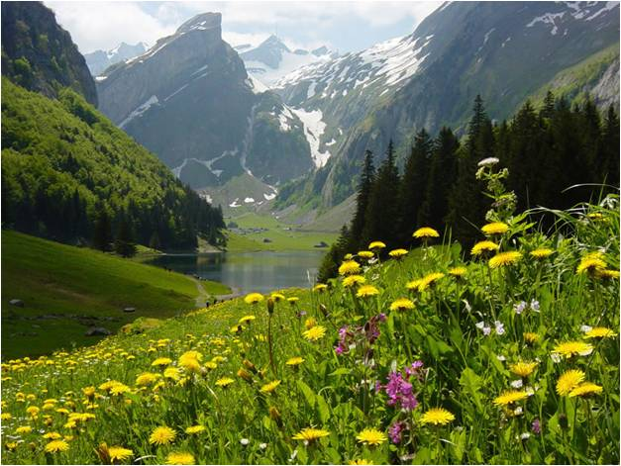
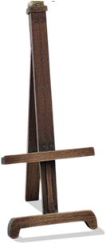
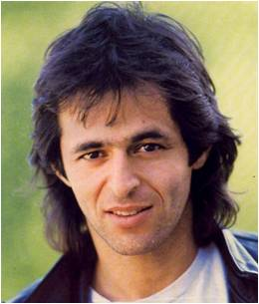

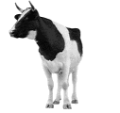
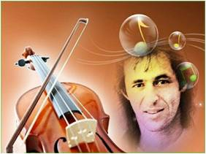
"Il n'y a pas de bonheur
sans nuage."
"On aime la vie, mais le
néant ne laisse pas
d'avoir du bon."
"Qui a une heure de bien,
il n'est pas toujours malheureux."
"La vie entière est employée
à s'occuper des autres ; Nous en passons une moitié
à les aimer, l'autre moitié à
en médire."
"Le courage, c’est d’aimer la vie et de regarder la mort d’un regard tranquille."
"L'important dans la vie n'est pas ce qu'on aime, c'est d'aimer."
"Que reste-t-il de la vie, excepté d'avoir aimé ?"
"Le bonheur est né de
l'altruisme, le malheur
de l'égoïsme."
"Le plaisir et la peine
couchent dans le
même lit.«
"Mon enfant, il faut aimer
la vie, et travailler pour qu'elle aime chacun de nous."
"Notre bonheur n'est
qu'un malheur plus
ou moins consolé.«
"Telle est la volonté des dieux : tout plaisir s'accompagne de peine."
"Si nous trouvons la vie mauvaise et dure, il faut l'aimer cependant, et la réaliser meilleure."
"Point de bonheur sans
mélange ; là même où
l'on ne le voit point,
souvent habite le chagrin."
"Ce qu'on appelle le
bonheur, c'est sa
propre capacité
d'aimer la vie."
"L'absence de ce qu'on
aime, quelque peut qu'elle dure, a toujours
trop duré."
"Tu as un charme
irrésistible en ton
absence, et tu laisses
un souvenir que ton
retour efface."
clique

Slide 3
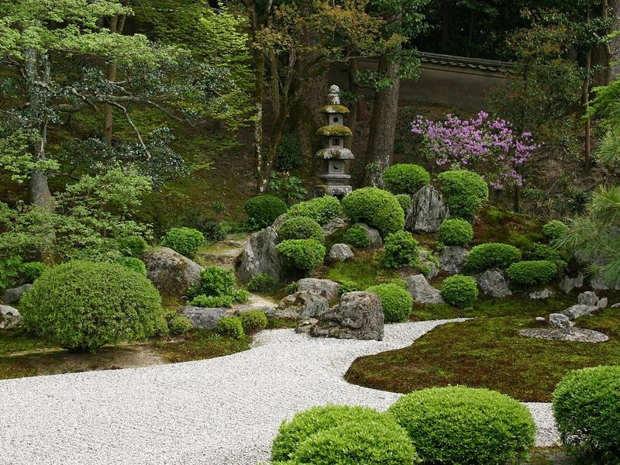


"L'affection et la naïveté muette disent bien plus en disant moins."
"Le bonheur tient aux événements, la félicité tient aux affections."
"L'affection ou la haine change la justice de face."
"L'affection s'altère toujours plus ou moins par la négligence."
"Il y a une politesse du cœur qui est parente de l'affection."
"C'est l'affection qui fait la parenté."
"L'amour est aussi une affection de la peau."
"Critiques - L'une des méthodes qu'affectionnent les imbéciles pour perdre leurs amis."
"Dans l'affection que je vous porte, il y a trop de passé pour qu'il n'y ait pas beaucoup d'avenir."
"L'absence ni le temps
ne sont rien quand
on aime."
"L'absence est le plus grand des maux."
"L'absence ne fait mal
que de ceux que l'on
aime."
"Le feu brûle ce qu'il touche, mais l'amour consume ce qui est
éloigné."
"L'absence diminue les médiocres passions, et augmente les grandes."
"L'innocence provoque
plus de respect,
Le repentir plus
d'admiration."
"Un sot trouve toujours
un plus sot qui
l'admire."
"Oui ! il y a des femmes
qui supportent, sans
en mourir, La douleur
de la séparation et le
chagrin de l'absence !"
"L'absence est une
ride du souvenir."
clique

Slide 4

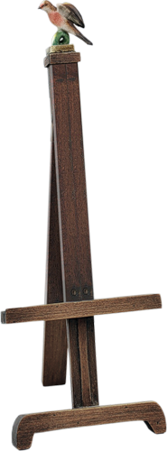




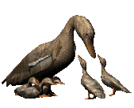
clique
"Comme grand
dormir n'est pas
sans songe, grand parler n'est pas sans mensonge."
"Qui s'agrandit rapetisse toujours."
"Les hommes en racontent beaucoup plus qu'ils n'en ont
fait, et les femmes beaucoup moins."
"La bouche est la
source des
malheurs."
"À beau parleur, la flatterie est le vernis
du mépris."
"L'information a élevé
le commérage à la dignité de la
culture."
"Bavard - Mieux vaut une langue discrète,
que pipelette !"
"La pédante - Celle qui parle, et jamais ne dit rien."
"Très fort en paroles seulement, impotent pour faire un pas."
"Ne dispute pas avec
un beau parleur,
ne mets pas de bois
sur le feu."
"À beau parleur
closes oreilles."
"Diseur de bons
mots, mauvais caractère."
"La forfanterie fleurit, mais ne porte pas de graine."
"J'ai perdu tout mon caquet, moi qui savais
fort bien écrire, et jaser comme un
perroquet."
"La première des grâces est une
langue qui se
modère."
"Le trop parler n'est
pas marque
d'esprit."
"Les grands diseurs
ne sont pas les
grands faiseurs."
Les ennuis à qui
parle trop viennent
plus vite que la
gloire."

Slide 5
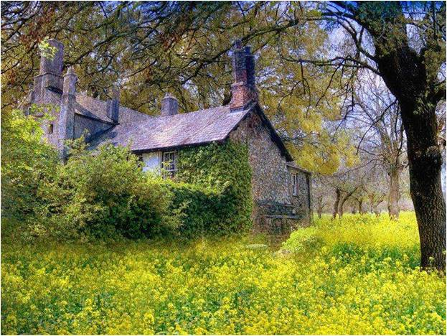






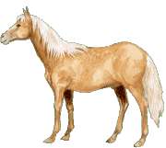
Une grande persuasion se
cache sous un
ordre aimable."
"Qui veut être
aimé se rende aimable."
"Visite rare,
aimable convive."
"La beauté rend la vertu aimable."
"Celui qui ne veut point aimer, n'est
pas longtemps aimable."
"Amour, folie aimable ; ambition, sottise sérieuse."
"Le seul art d'être aimé, c'est celui d'être aimable."
"Un aimable compagnon de
route vaut tout
un équipage.«
"Pour être aimable,
il faut plus que de
la beauté."
"Lorsque tout
sourit à nos vœux,
il est fort aisé
d'être aimable."
"Un mot aimable
est comme un jour de printemps."
"Rien n'est beau
que le vrai : le vrai seul est aimable.«
"Il est gracieux (aimable) comme une porte de
prison."
"Une personne aimable n'est
jamais une bonne
à rien."
"Rien de si aimable qu'un homme séduisant, mais
rien de plus odieux qu'un séducteur."
"C'est réunis que les charbons brûlent ; c'est en se séparant que les charbons s'éteignent."
"Les yeux qui ne
se voient pas s'oublient."
"Un feu lointain
ne réchauffe
point."
"On ne peut pas tresser la tête
d'un absent."
"Cœur oublie ce qu'œil ne voit."
clique

Slide 6
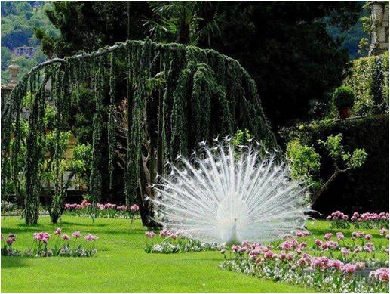










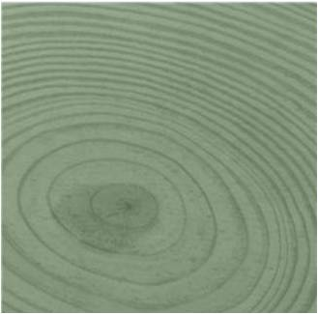



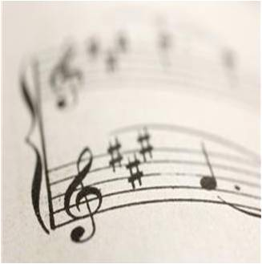

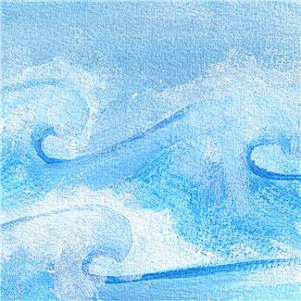

"Il y a de la lâcheté à attaquer un absent ; il y a du courage à le défendre."
"Si tu veux être apprécié, meurs ou voyage."
"L'absence de désir, c'est la paix."
"L'absence est le plus grand des maux."
"Qui te craint en ta présence, te nuit en ton absence."
"Il n'aura pas bonne part de ses noces qui n'y est."
"Qui va à la chasse, perd sa place."
"Par une trop longue absence, on tombe dans l'oubli."
"Loin des yeux, loin du cœur."
"En été comme en
hiver, qui quitte
sa place la perd."
"L'enfant est le bâton de la vieillesse."
"On jette à la rue les vieux balais."
"Il faut que jeunesse se passe."
"La jeunesse est une fraction de folie."
"Regretter le passé, c'est courir après le vent."
"La beauté est une courte tyrannie."
"La vie est trop courte pour être petite."
"Personne ne sait si sa lumière brûlera jusqu'à demain."
"Suis ton cœur aussi longtemps que
tu vis."
"Toute saison, tout ciel, sont bons quand on est deux."
L'espace d'une vie est le même, qu'on le passe en chantant
ou en pleurant."
"Vivre le jour le jour, sans penser au lendemain."
"La vie est comme le fumet qui s'échappe de la marmite,
On veut y faire attention et déjà il n'est plus là."
"On tarde à grandir, on ne tarde pas à mourir."
clique

